Slide 1
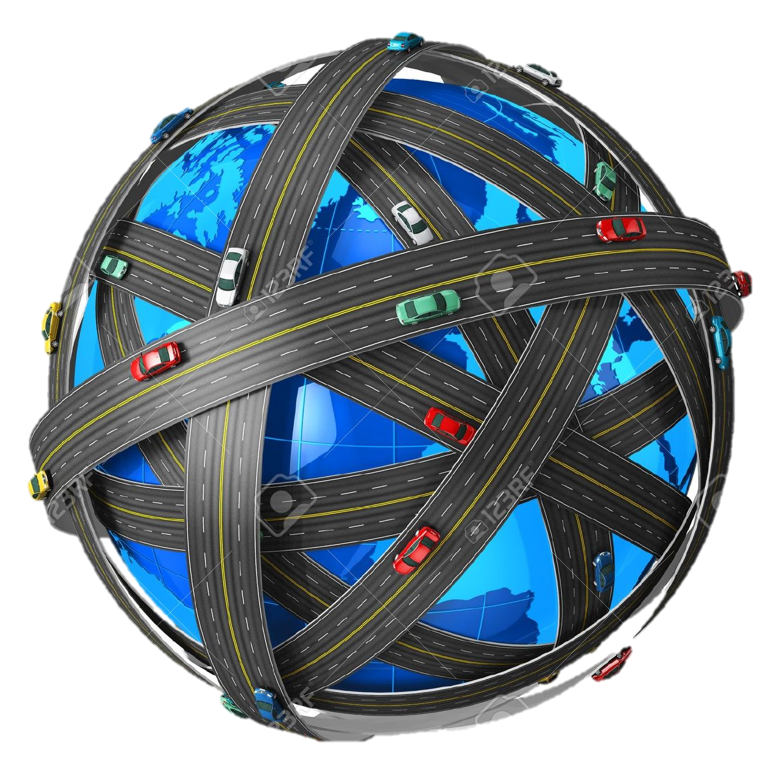
CarLocator
Joan Saltó
Miguel Guerrero
Javier de Muniategui
Eduard González

